Slide 1
Созвон 4

Slide 2
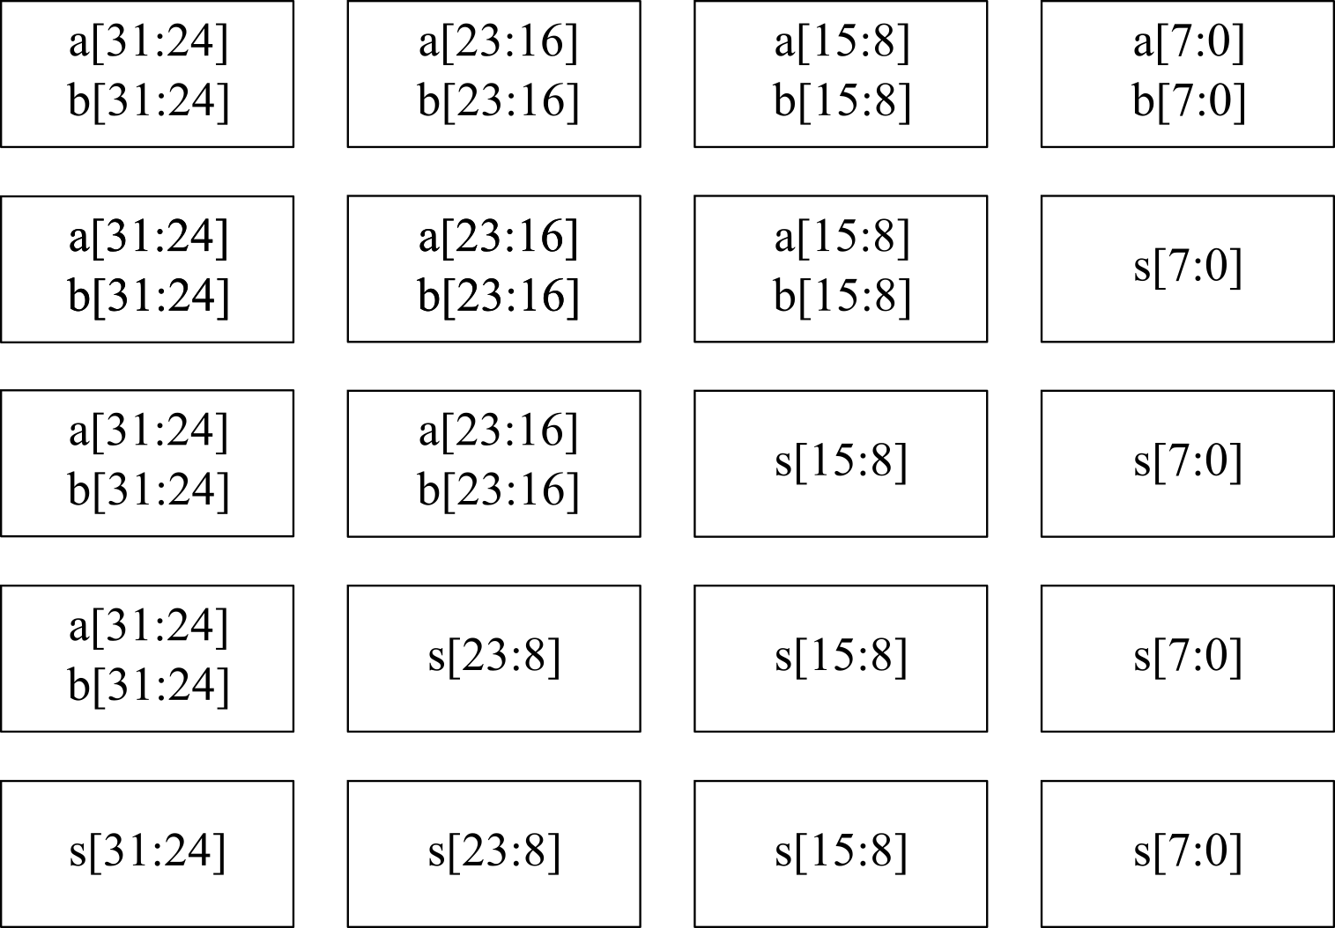
Сложение

Slide 3
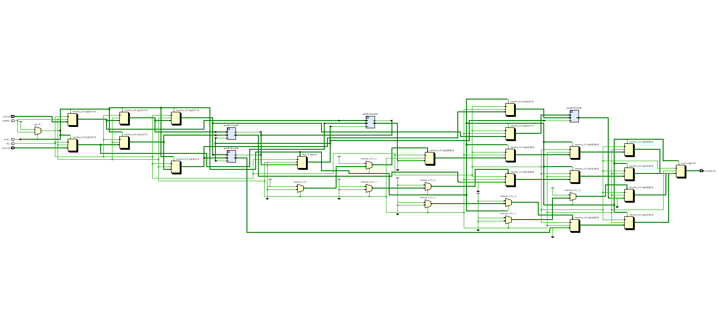
Сложение

Slide 4
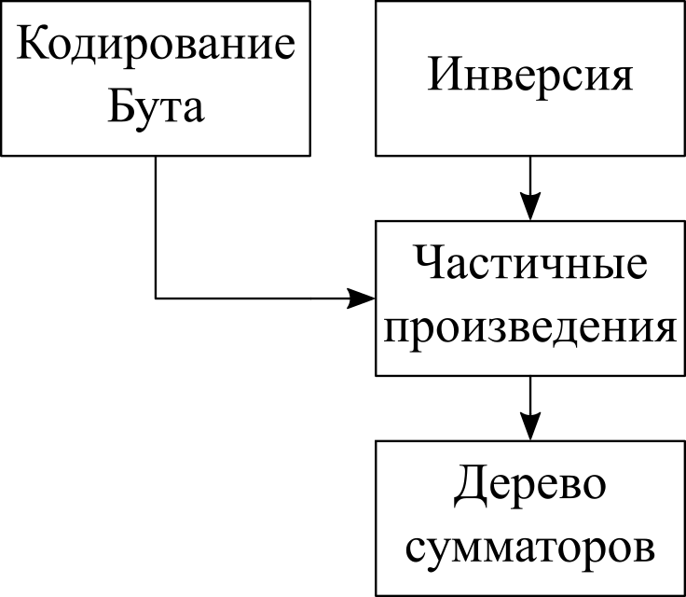
Умножение
Конвейерная реализация
Использование кодирования Бута
Альтернативы будут рассмотрены
x₇ x₆ x₅ x₄ x₃ x₂ x₁ x₀ -> x₇ x₆ x₅ x₄ x₃ x₂ x₁ x₀ 0 -> -2x_{i}+x_{i-1}+x_{i-2}
-117 -> 10001011 -> 100010110 -> 100 001 101 110 ->
-> -2 1 -1 -1 -> -2⋅2⁶+1⋅2⁴-1⋅2²-1 = -128 + 16 - 4 - 1 = -117
Пусть мы умножаем на 53 -> 32 + 16 + 4 + 1 -> 0110101 (1001011)

Slide 5
Умножение
1 | 1 | 1 | 1 | 1 | 1 | 1 | 1 | 1 | 0 | 0 | 1 | 0 | 1 | 1
1 | 1 | 1 | 1 | 1 | 1 | 1 | 0 | 0 | 1 | 0 | 1 | 1 | 0 | 0
0 | 0 | 0 | 0 | 0 | 1 | 1 | 0 | 1 | 0 | 1 | 0 | 0 | 0 | 0
1 | 1 | 0 | 0 | 1 | 0 | 1 | 1 | 0 | 0 | 0 | 0 | 0 | 0 | 0
1 | 1 | 1 | 1 | 1 | 1 | 0 | 1 | 1 | 1 | 1 | 0 | 1 | 1 | 1
1 | 1 | 0 | 1 | 0 | 0 | 0 | 1 | 1 | 0 | 1 | 0 | 0 | 0 | 0
1 | 1 | 0 | 0 | 1 | 1 | 1 | 1 | 1 | 0 | 0 | 0 | 1 | 1 | 1
Получили -6201 = -117∙53
Это вообще нужно рассказывать?

Slide 6
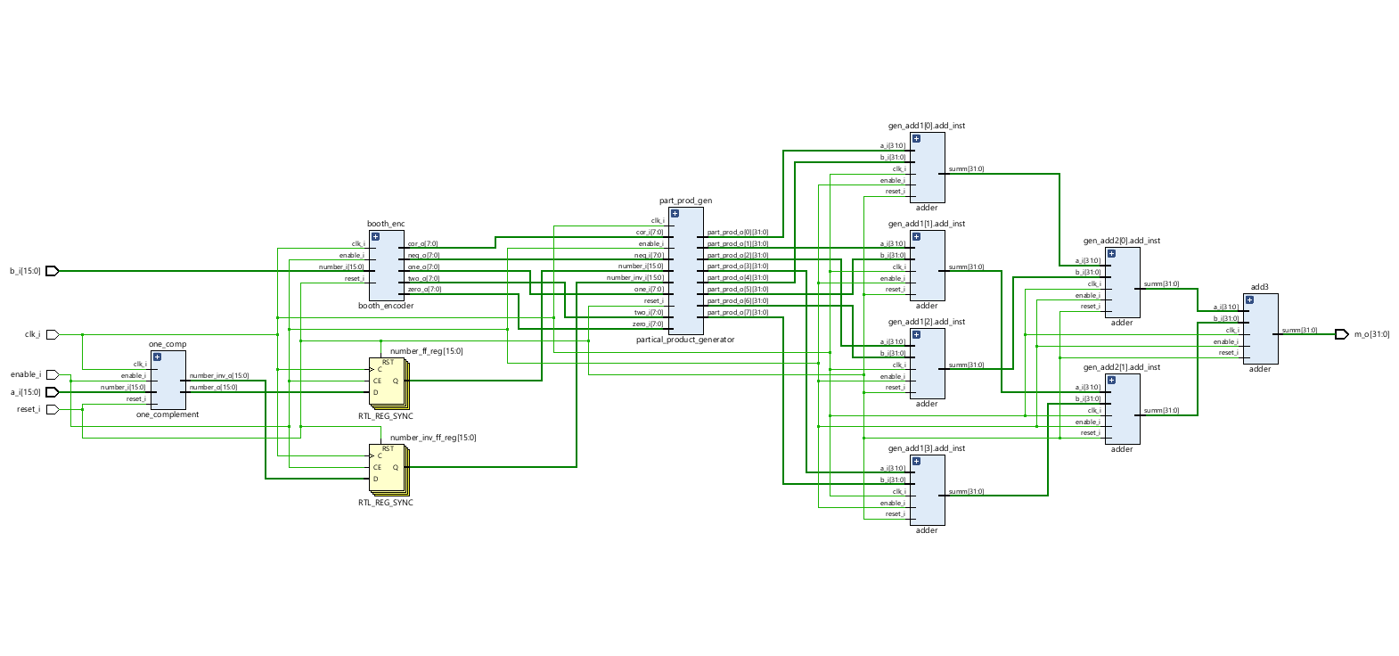
Умножение

Slide 7
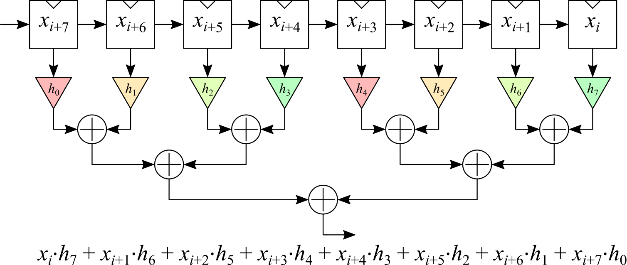
КИХ-фильтр

Slide 8
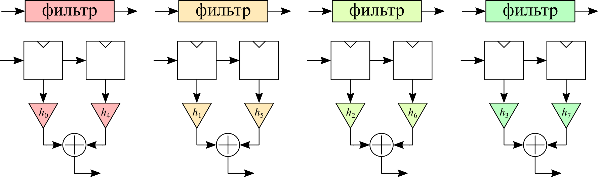
КИХ-фильтр

Slide 9
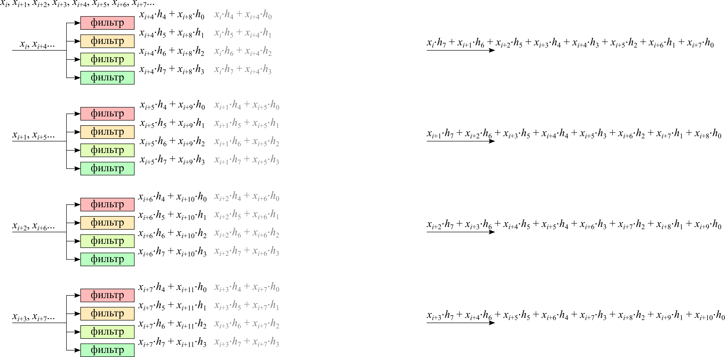
Полифазный фильтр

Slide 10
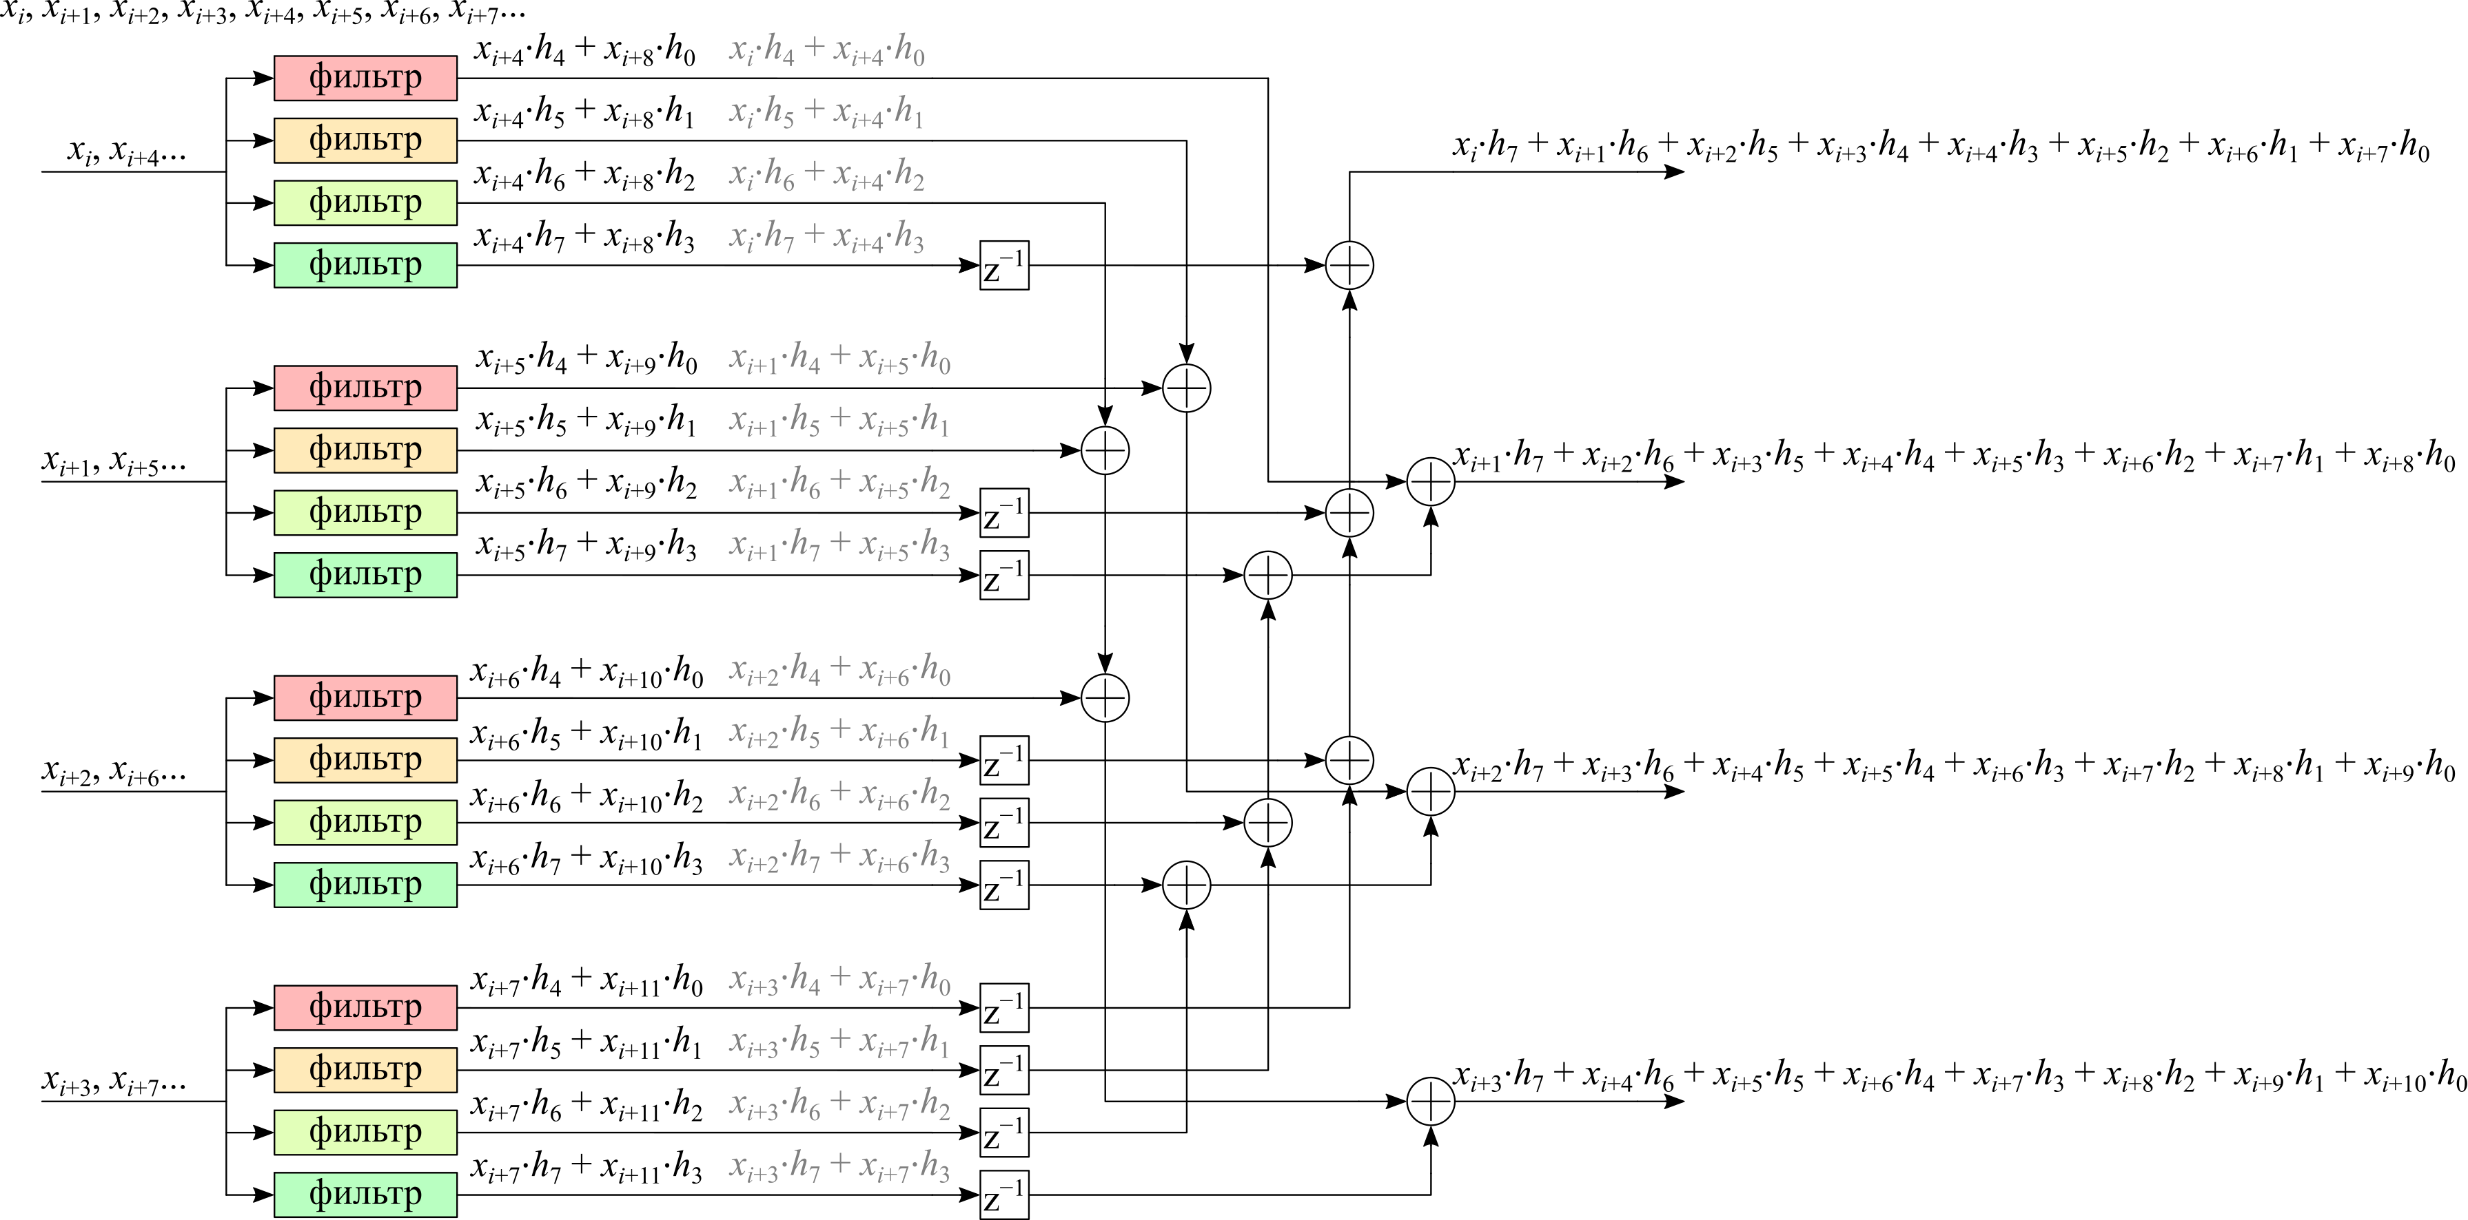
Полифазный фильтр

Slide 11
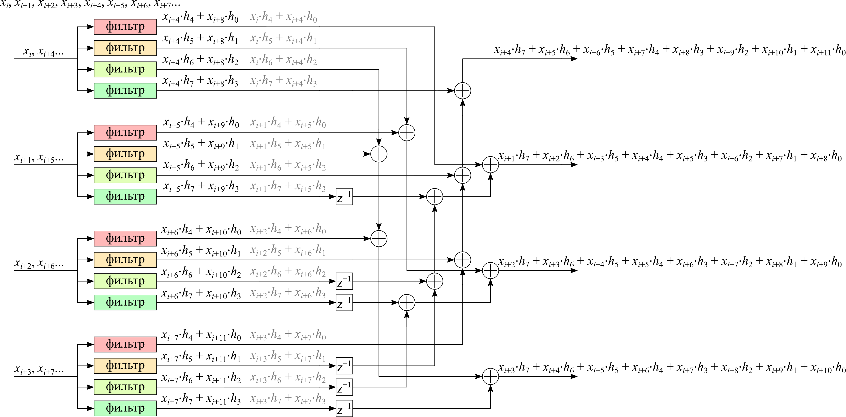
Полифазный фильтр (исправление)

Slide 12
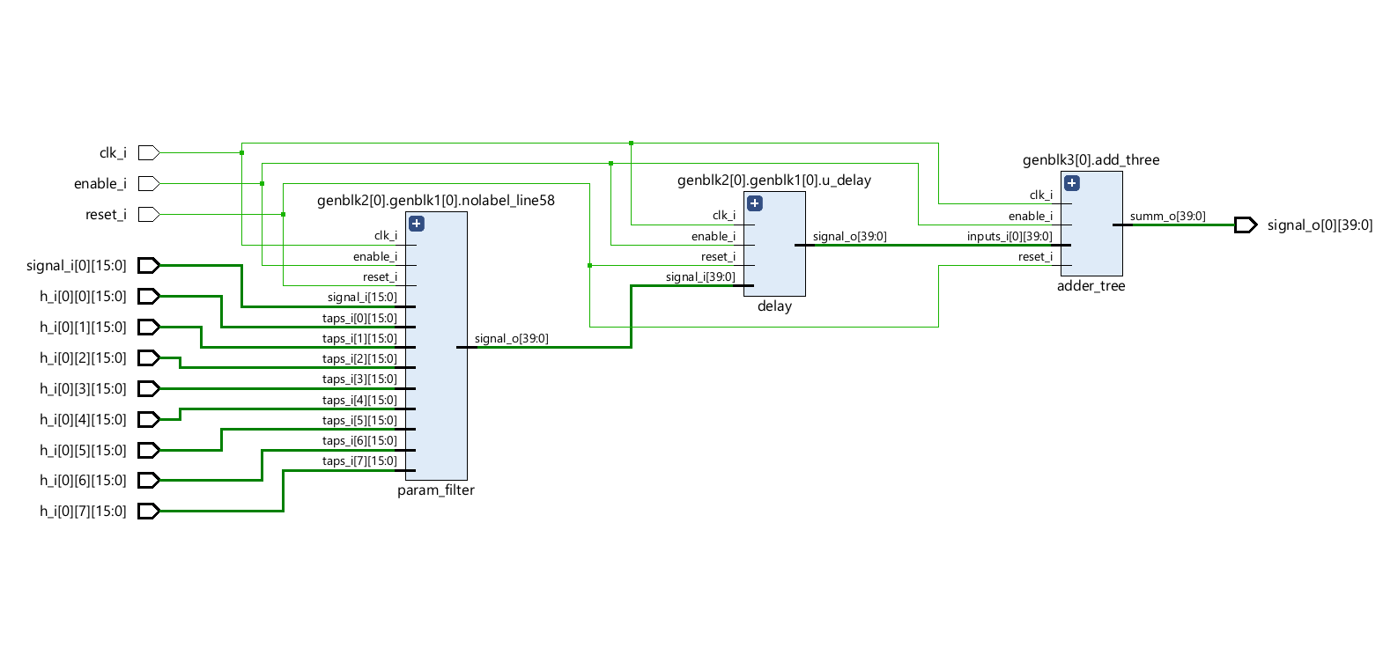
Полифазный фильтр

Slide 13
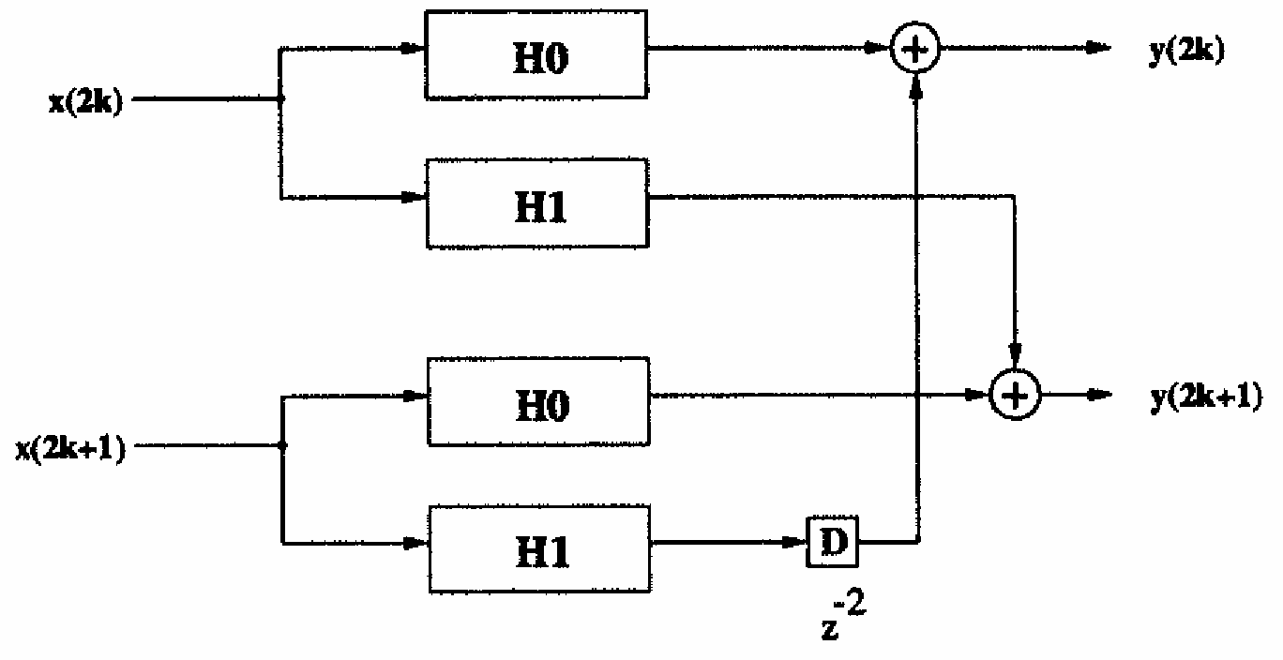
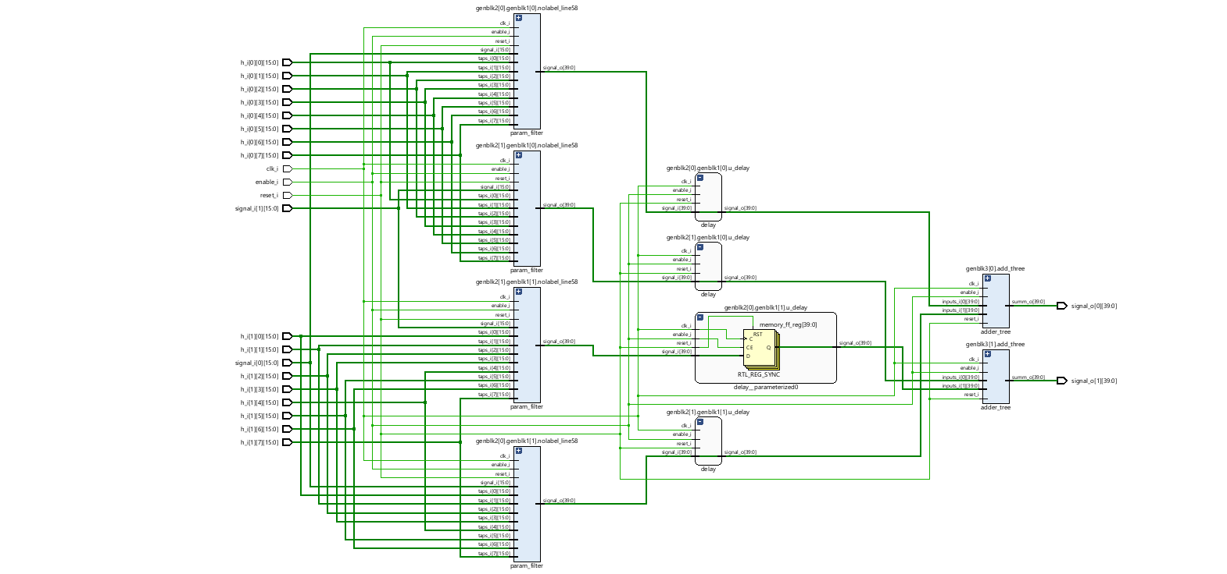
Полифазный фильтр

Slide 14
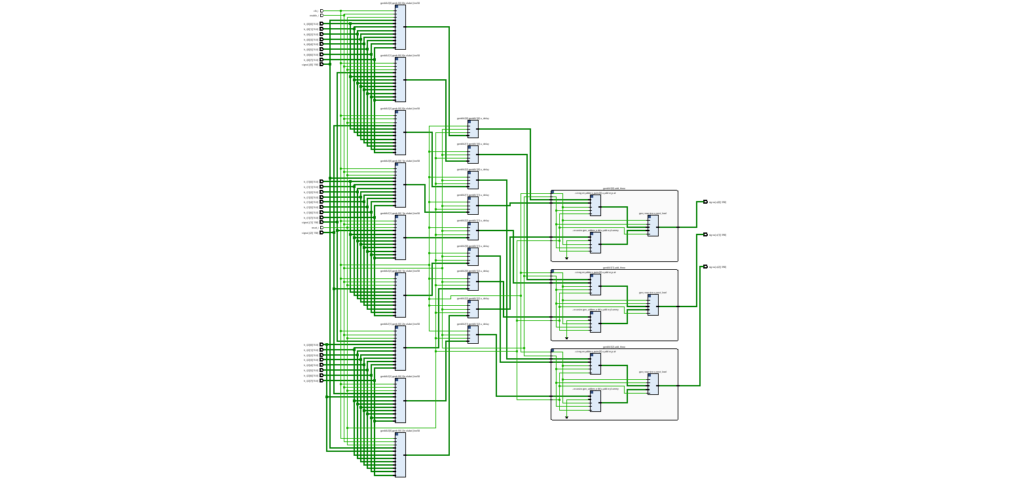
Полифазный фильтр

Slide 15
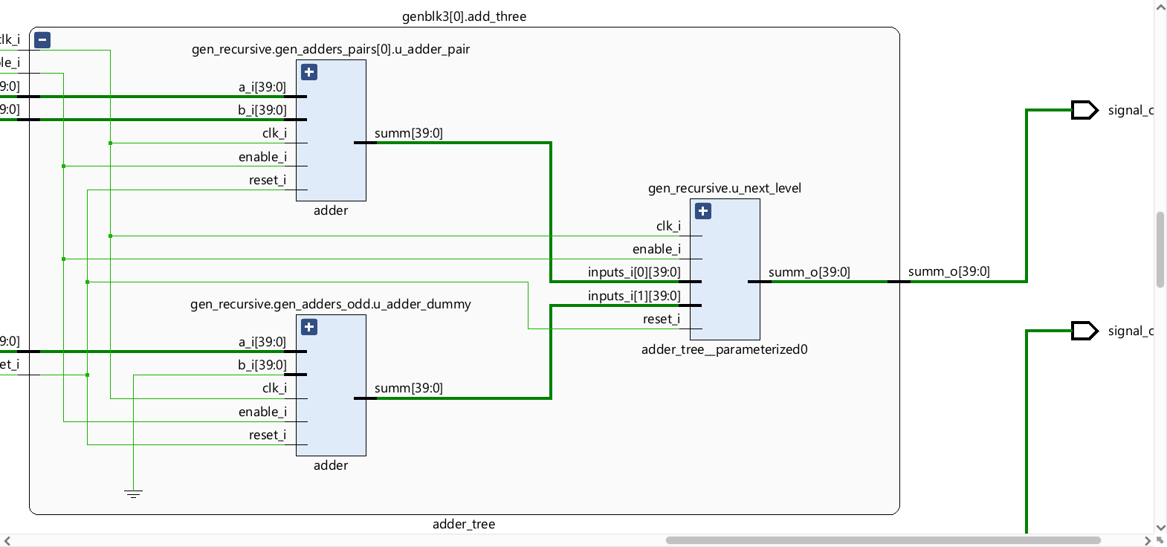
Полифазный фильтр (дерево сумматоров)

Slide 16
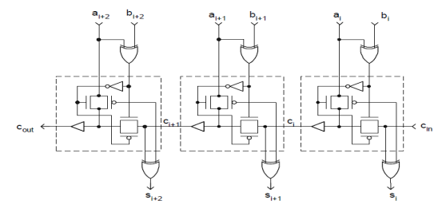
Обзор архитектур сумматоров
Сумматор с последовательным переносом (Ripple Carry Adder — RCA)
Рис. 1. Цепь переноса сумматора RCA на мультиплексорах

Slide 17
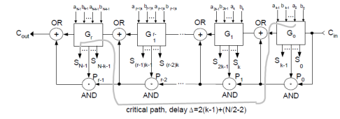
Обзор архитектур сумматоров
Сумматор с обходом переноса (Carry-Skip / Carry-Bypass Adder)
Групповой сигнал распространения формируется как логическое И поразрядных сигналов, вычисленных на предыдущем шаге:
P = p_i · p_(i+1) · p_(i+2) · … · p_(i+k−1)
Рис. 2. Структура сумматора с обходом переноса: N разрядов, k разрядов в группе, r = N/k групп.]

Slide 18

Обзор архитектур сумматоров
Сумматор с параллельным ускоренным переносом (Carry-Lookahead Adder — CLA)
Сумматор, вычисляющий переносы для всех разрядов одновременно без ожидания прохождения переноса через предыдущие каскады.
Формула переноса раскрывается аналитически:

Slide 19
Параллельные префиксные сумматоры: Оператор префикса
Теория параллельного префиксного сложения
Математический подход, преобразующий вычисление переносов в ассоциативную операцию над парами сгенерированных и распространенных переносов (g, p).
Ассоциативный префиксный оператор :
(g_L, p_L) * (g_R, p_R) = (g_L + p_L · g_R, p_L · p_R)
Граф состоит из 3 этапов:
Pre-processing
Prefix tree
Post-processing

Slide 20
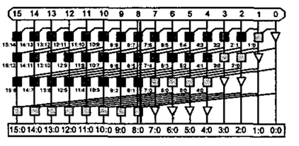
Параллельные префиксные сумматоры
Сумматор Когги-Стоуна (Kogge-Stone Adder)
На каждом уровне k сигнал передается на расстояние 2^k разрядов.
Логическая глубина (число уровней) составляет всего log_2 N.
Рис. 3 Kogge-Stone Adder (KSA)

Slide 21
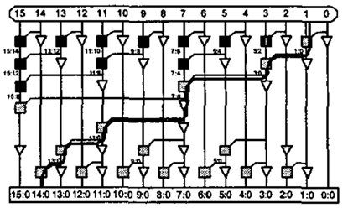
Параллельные префиксные сумматоры
Сумматор Брента-Кунга (Brent-Kung Adder)
Число префиксных узлов снижается до O(N) (в отличие от O(N log_2 N) у Kogge-Stone).
Логическая глубина составляет 2log_2 N - 1.
Дополнительно: • Knowles — компромисс между Kogge–Stone и Sklansky • Ladner–Fischer — компромисс между Brent–Kung и Sklansky Сравнение: KSA — макс. скорость BKA — мин. площадь HCA — компромисс Knowles/LF — промежуточные варианты
Рис. 4 Brent-Kung Adder

Slide 22
Компрессор 3:2
Принимает три входных бита и формирует два выхода: Sum и Carry.
Эквивалентен полному сумматору (Full Adder).
Используется в деревьях Wallace и Dadda.
Сокращает число уровней сложения перед финальным сумматором.

